Slide 1
מָה זֶה בִּכְלָל כְּלָל? שיעור "כישורי חיים" חוזרים וחוזרות לבית הספר כתות ב'- ג'
משרד החינוך
מינהל פדגוגי
אגף בכיר שירות פסיכולוגי ייעוצי

Slide 2
בַּמֶּה עוֹסֵק הַשִּׁעוּר שֶׁלָּנוּ?
מָה הֵם כְּלָלִים?
לָמָּה צָרִיךְ כְּלָלִים?
אֵילוּ כְּלָלִים אֲנַחְנוּ מַכִּירִים?
אֵיךְ הָיִינוּ מִסְתַּדְּרִים בִּלְעֲדֵיהֶם?
עַל אֵילוּ כְּלָלִים חֲדָשִׁים חָשׁוּב לִשְׁמֹר
בְּבֵית הַסֵּפֶר?

Slide 3
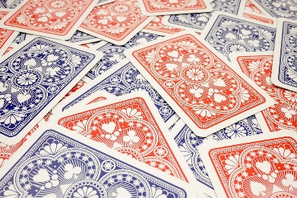
בּוֹאוּ נַכִּיר אֶת גַּלִּית וְדָן
גַּלִּית וְדָן הֵם חֲבֵרִים טוֹבִים. הַיּוֹם הֵם עֲסוּקִים בְּמִשְׂחָק בִּקְלָפִים. הֵם מְשַׂחֲקִים "מִלְחָמָה". בְּ"מִלְחָמָה" מִי שֶׁשּׁוֹלֵף קְלָף גָּבוֹהַּ יוֹתֵר מְקַבֵּל אֶת שְׁנֵי הַקְּלָפִים.
מַכִּירִים? מַכִּירוֹת?

Slide 4
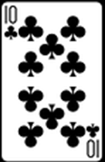
הַמִּשְׂחָק שֶׁל גַּלִּית וְדָן – סִיבוּב רִאשׁוֹן
אֵיזֶה קְלָף שָׁלְפָה גַּלִּית? אֵיזֶה קְלָף שָׁלַף דָּן? מִי הַמְּנַצֵּחַ/ת בַּסִּיבוּב?

Slide 5
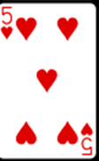
הַמִּשְׂחָק שֶׁל גַּלִּית וְדָן – סִיבוּב שֵׁנִי
אֵיזֶה קְלָף שָׁלְפָה גַּלִּית? אֵיזֶה קְלָף שָׁלַף דָּן? מִי הַמְּנַצֵּחַ/ת בַּסִּיבוּב?

Slide 6
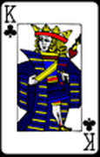
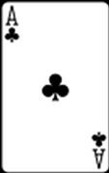
הַמִּשְׂחָק שֶׁל גַּלִּית וְדָן – סִיבוּב שְׁלִישִׁי
אֲנִי נִצַּחְתִּי כִּי מֶלֶךְ זֶה 13 אָס זֶה 1 וְ- 13 גָּדוֹל מִ-1!
אָס הוּא שְׁוֵה עֵרֶךְ לְ- 14, הוּא הַקְּלָף הֲכִי גָּבוֹהַּ וְהוּא מְנַצֵּחַ אֶת כֻּלָּם! אֲנִי נִצַּחְתִּי!
אָז מִי נִצֵּחַ/ה, גַּלִּית אוֹ דָּן?

Slide 7
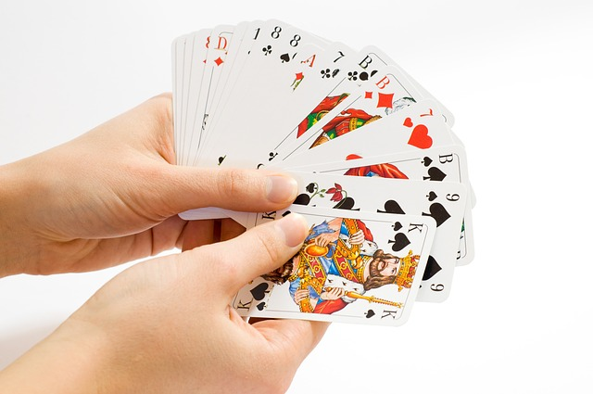
מַדּוּעַ גַּלִּית וְדָן חֲלוּקִים?
דָּן וְגָלִית הִתְרַגְּזוּ וְרָבוּ תּוֹךְ כְּדֵי מִשְׂחָק וְלֹא הִסְכִּימוּ בֵּינֵיהֶם מִכֵּיוָן שֶׁכְּלָלֵי הַמִּשְׂחָק לֹא הָיוּ בְּרוּרִים מֵרֹאשׁ.
הֵם לֹא הִגְדִּירוּ מָה עֶרְכּוֹ שֶׁל קְלַף הָאָס וְהָיוּ בֵּינֵיהֶם חִלּוּקֵי דֵּעוֹת בַּנּוֹשֵׂא.
אִם הַכְּלָלִים הָיוּ בְּרוּרִים – הָיָה נִמְנָע הָרִיב הַזֶּה בֵּין הַחֲבֵרִים הַטּוֹבִים.
בַּהֶמְשֵׁךְ נִפְגֹּשׁ שׁוּב אֶת גַּלִּית וְדָן, וְעַכְשָׁו בּוֹאוּ נָבִין יוֹתֵר לָעֹמֶק אֶת חֲשִׁיבוּתָם שֶׁל כְּלָלִים.

Slide 8
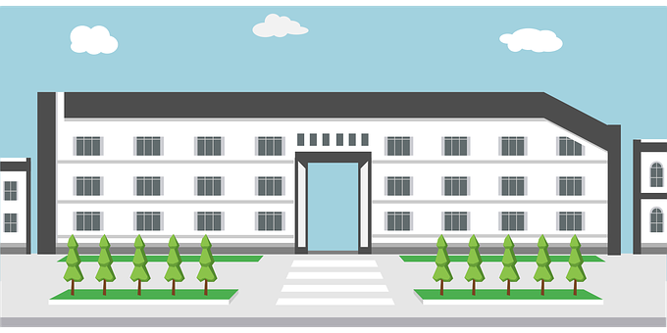
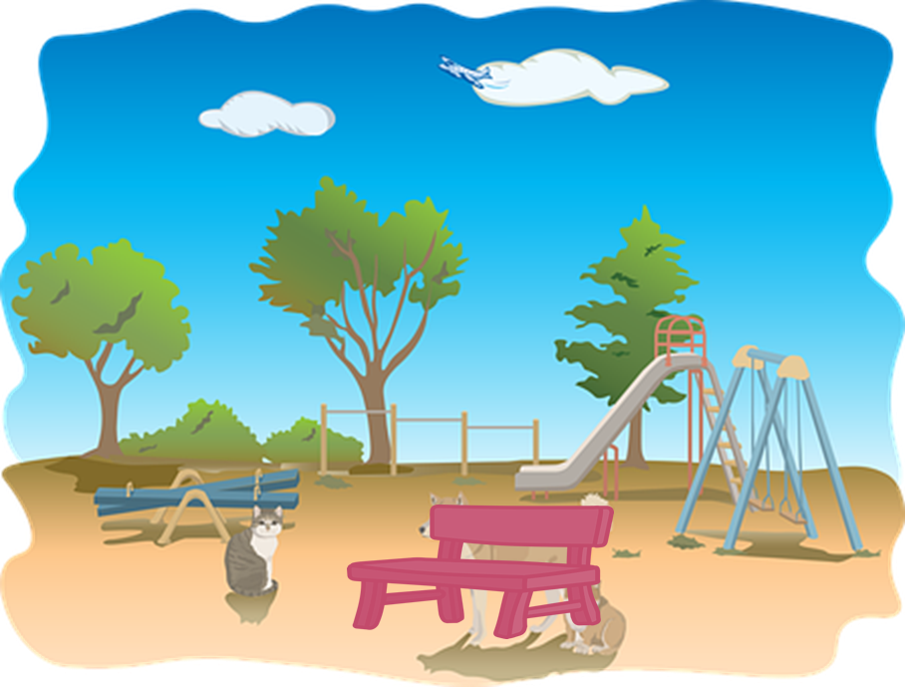
כְּלָלִים שֶׁאֲנַחְנוּ מַכִּירִים וּמַכִּירוֹת
אֲנַחְנוּ חַיִּים לְפִי כְּלָלִים בְּכָל תְּחוּם בְּחַיֵּינוּ. בּוֹאוּ נְנַסֶּה לַחֲשֹׁב אֵילוּ כְּלָלִים יֵשׁ בַּתְּחוּמִים הַשּׁוֹנִים.
כִּתְבוּ אוֹ צַיְּרוּ בַּמַּחְבֶּרֶת שְׁנֵי כְּלָלִים שֶׁנָּהוּג לִפְעֹל לְפִיהֶם בְּכָל תְּחוּם, וְאָז נְשַׁתֵּף בַּכִּתָּה.
בְּבֵית-הַסֵּפֶר
בְּגַן הַמִּשְׂחָקִים הַשְּׁכוּנָתִי
בַּבַּיִת
בִּגְלִישָׁה בָּרֶשֶׁת

Slide 9
מַדּוּעַ צָרִיךְ כְּלָלִים?
כֵּן נָכוֹן, אֲבָל... בִּשְׁבִיל מָה הֵם נוֹעֲדוּ וְהַאִם הָיִינוּ יְכוֹלִים לְהִסְתַּדֵּר גַּם בִּלְעֲדֵיהֶם?
הֵבַנּוּ שֶׁבְּכָל תְּחוּם בְּחַיֵּינוּ יֵשׁ כְּלָלִים.
אֲנַחְנוּ מַכִּירִים וּמַכִּירוֹת אֶת הַכְּלָלִים וְחוֹבָתֵנוּ לִשְׁמֹר עֲלֵיהֶם.
מָה דַּעְתְּכֶן?
מָה דַּעְתְּכֶם?

Slide 10
מָה הָיָה קוֹרֶה בְּלִי כְּלָלִים?
בּוֹאוּ נְדַמְיֵן מֶה הָיָה קוֹרֶה אִם לֹא הָיוּ כְּלָלִים בְּחַיֵּינוּ.
אֵיךְ הָיוּ נִרְאִים הַחַיִּים שֶׁלָּנוּ בַּבַּיִת, בְּבֵית-הַסֵּפֶר, בְּגַן הַמִּשְׂחָקִים אוֹ בָּרֶשֶׁת?

Slide 11
מָה הָיָה קוֹרֶה בְּלִי כְּלָלִים?
נַחֲזֹר לַכְּלָלִים שֶׁכָּתַבְנוּ/ צִיַּרְנוּ...
מָה הָיָה קוֹרֶה אִלּוּ בִּטַּלְנוּ אֶת הַכְּלָל הַזֶּה?
בִּחְרוּ כְּלָל אֶחָד מִכָּל תְּחוּם שֶׁכְּתַבְתֶּם/ צִיַּרְתֶּם וְצַיְּרוּ אֵיךְ הָיוּ נִרְאִים חַיֵּינוּ אִלּוּ הָיָה מְבֻטָּל....

Slide 12
בּוֹאוּ נְדַמְיֵן... עוֹלָם לְלֹא כְּלָלִים
אֵיךְ נַרְגִּישׁ אִם לֹא יִהְיוּ כְּלָלִים?
מָה הַיִּתְרוֹנוֹת שֶׁל עוֹלָם כָּזֶה?
מָה הַחֶסְרוֹנוֹת?

Slide 13
בּוֹאוּ נַחֲשֹׁב
אָז לָמָּה צָרִיךְ כְּלָלִים? מָה הֵם מְאַפְשְׁרִים?

Slide 14
הַכְּלָלִים עוֹזְרִים לַאֲנָשִׁים לִחְיוֹת יַחַד!
כְּלָלִים עוֹזְרִים לָנוּ לִפְעֹל נָכוֹן.
כְּלָלִים יוֹצְרִים סֵדֶר.
כְּלָלִים שׁוֹמְרִים עַל צֶדֶק.
כְּלָלִים שׁוֹמְרִים עַל הַזְּכוּיוֹת שֶׁלָּנוּ.
כְּלָלִים עוֹזְרִים לָנוּ לְהִתְמוֹדֵד עִם בְּעָיוֹת.

Slide 15
הֲבָנַת הַהִגָּיוֹן מֵאֲחוֹרֵי הַכְּלָלִים
הַאִם מֻתָּר לִשְׁאֹל לָמָּה בְּעֶצֶם יֵשׁ אֶת הַכְּלָל הַזֶּה אוֹ הַזֶּה?
נוּכַל לִשְׁאֹל אֶת הַהוֹרִים אוֹ הַמּוֹרִים מַדּוּעַ נִכְתְּבוּ כְּלָלִים מְסֻיָּמִים.
חָשׁוּב לִשְׁאֹל שְׁאֵלוֹת.
כְּדַאי לְהָבִין אֶת הַסִּבָּה שֶׁל כָּל כְּלָל.
תָּמִיד טוֹב לִשְׁאֹל שְׁאֵלוֹת וְהַשְּׁאֵלָה – לָמָּה? הִיא מְצֻיֶּנֶת וְטוֹבָה.
כְּשֶׁאֲנַחְנוּ מְבִינִים אֶת הַכְּלָלִים, קַל לָנוּ לִשְׁמֹר עֲלֵיהֶם.

Slide 16
הַכְּלָלִים הַחֲשׁוּבִים הַיּוֹם בְּבֵית-הַסֵּפֶר
בּוֹאוּ נִצֹּר אֶת רְשִׁימַת
הַכְּלָלִים הַמְּשֻׁתֶּפֶת שֶׁל הַקְּבוּצָה שֶׁלָּנוּ

Slide 17
הַכְּלָלִים הַחֲשׁוּבִים הַיּוֹם בְּבֵית-הַסֵּפֶר
אם נקלע לקושי נשתף ונבקש עזרה
נגיע לבית הספר בזמן
נכבד את החברים והחברות, המורים והמורות
נלמד, נקשיב, נחקור, ניצור ונשקיע בלמידה ובקשר עם חברים

Slide 18
גַּלִּית וְדָן בְּמִשְׂחַק קְלָפִים
בּוֹאוּ נַחֲזֹר לְגַלִּית וְדָן.
לְמָחֳרָת הֵם נִפְגְּשׁוּ שׁוּב. הֵם חָשְׁבוּ עַל כָּךְ וְהֵבִינוּ שֶׁעֲלֵיהֶם לְשַׂחֵק עַל-פִּי הַכְּלָלִים. לְאַחַר שֶׁבֵּרְרוּ גִּלּוּ שֶׁאָס מְנַצֵּחַ מֶלֶךְ. אָז בַּסִּבּוּב הַזֶּה גַּלִּית נִצְּחָה. אֲבָל הָיוּ עוֹד הַרְבֵּה
סִיבוּבִים וּמָה שֶׁהֲכִי חָשׁוּב זֶה כִּי בִּזְכוּת הַשְּׁמִירָה עַל הַכְּלָלִים גַּלִּית וְדָן נִשְׁאֲרוּ חֲבֵרִים טוֹבִים.

Slide 19
בּוֹאוּ נְסַכֵּם
לָמַדְנוּ שֶׁיֵּשׁ כְּלָלִים רַבִּים בְּחַיֵּינוּ.
הֵבַנּוּ שֶׁחָשׁוּב לְהָבִין אֶת הַסִּבָּה לְכָל כְּלָל.
הִסְכַּמְנוּ לִשְׁמֹר עַל הַכְּלָלִים.
שָׂמַחְנוּ לְגַלּוֹת שֶׁהַכְּלָלִים נוֹעֲדוּ לִשְׁמֹר עָלֵינוּ.

